Slide 1

Чат и видеоконференция
Подготовила: Толеугазы К.

Slide 2

Одной из современных технологий организации учебной деятельности является онлайн урок.
Любой онлайн урок – это вариант интернет конференции, когда обучение проводится в режиме реального времени через интернет с помощью демонстрации экрана учителя.

Slide 3
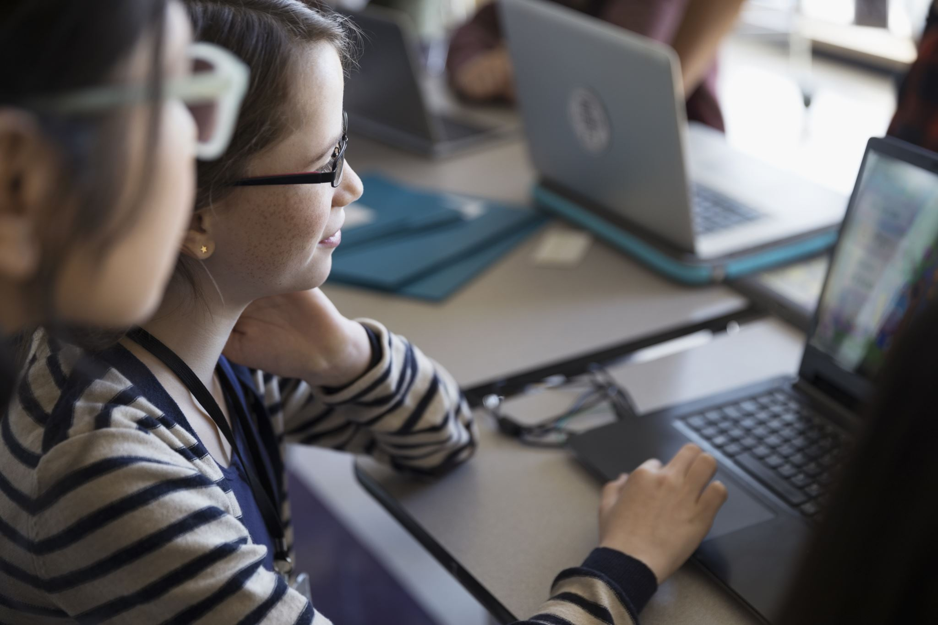
Онлайн урок - это.....
Cовременная форма организации учебного занятия, позволяющая не только применять многочисленные возможности мультимедийного контента, но и преодолеть границы и ограниченные физические возможности инклюзивных учеников.
К тому же при проведении онлайн урока, используя разнообразие форм подачи материала, есть возможность индивидуально для каждого ученикадонестиучебный материал в наиболее доступной для него форме с меньшими временными затратами.

Slide 4

Онлайн урок - это....
Тот же традиционный урок, но проводимый в режиме онлайн трансляции и с использованием электронных и мультимедийных учебных материалов.
Все основные образовательные функции, свойственные обычным занятиям, сохранены в онлайн уроках. Ученики могут видеть и слышать преподавателя, задавать свои вопросы, участвовать в опросах, тестах.

Slide 5

Плюсы и минусы онлайн урока
Нет единого мнения касательно эффективности онлайн-обучения. У онлайн уроков есть как достоинства, так и существенные недостатки.

Slide 6

Плюсы онлайн-урока
1. Свобода выбора локации - подключиться можно из любого места
2. Экономия времени
3. Возможность присоединиться детям с ОВЗ
4. Легко связаться с преподавателем при помощи чата
5. Многим стеснительным детям легче дается такой формат обучения, нежели традиционный
6. Широкие возможности для демонстрации материала

Slide 7

Минусы онлайн урока
1. Отсутствие личного контакта преподавателя с учеником
2. Неумение работать с онлайн инструментами
3. Технические сложности
4. Сложно удержать внимание учеников на долго
5. Возможность для учеников пересматривать урок

Slide 8

Самые популярные платформы для проведения видеоконференций:
1. Microsoft Teams
2. Zoom
3. Skype
4. Google meet
5. VideoMost
6. TrueConf
7. WEBex
8. Mind
9. LinkChat
10. Go to meeting

Slide 9


Использование платформы Microsoft Teams для проведения видеоконференции
В нашей школе МБОУ СОШ № 1 мы успешно работаем на платформе Microsoft Teams

Slide 10
10 причин использовать Teams
1. Стриминг
2. Иммерсивное чтение
3. Единый интерфейс доступа к сайтам и приложеним
4. Виртуальная классная комната
5. Онлайн выступление перед классом
6. Запись на память
7. Расписание с уведомлением
8. Совместная работа и оценка
9. Гости в классе
10. Внеурояная работа

Slide 11

1. Стриминг
Предварительно подготовленный мультимедийный материал или живой стриминг возможно с лёгкостью организовать, просто поделившись системным видео/аудио на компьютере преподавателя.
Точно так же можно делиться со всеми присутствующими в виртуальном классе текущим видом экрана преподавательского ПК, демонстрируя на нём презентацию или используя его в роли интерактивной классной доски.

Slide 12

2. Иммерсивное чтение
Встроенная в Teams поддержка иммерсивного чтения позволяет повысить качество усвоения материала учениками с различными возможностями, облегчая восприятие текста, побуждая их к более активному участию в дискуссиях.

Slide 13

3. Единый интерфейс доступа к сайтам и приложениям.
Платформа в целом позволяет открывать практически любые сторонние веб-сайты (например, Учи.ру, «ЯКласс», МЭШ и т. п.) в отдельных вкладках как ресурсы, обеспечивая их совместное использование участниками сессии. Независимо от того, сколько передовых решений использует учитель, их можно собрать в одном месте.

Slide 14

4. Виртуальная классная комната
Teams — универсальное средство многопоточного, многостороннего обмена мультимедийными данными. Благодаря своей гибкости эта платформа позволяет организовать настоящую виртуальную классную комнату — с поддержкой широковещательных выступлений и двусторонних бесед, обмена файлами, постановки индивидуальных задач, приёма и проверки сделанных учениками упражнений. Причём всё это — в едином окне браузера на любом мобильном устройстве или классическом настольном ПК.

Slide 15

5. Онлайн-выступление перед классом
Ученики могут комментировать происходящее в текстовом чате, а также включаться в обсуждение голосом. Еще есть возможность перевода текста в чате на разные языки. Преподаватель же располагает инструментами для передачи слова только одному выступающему и для переключения общей трансляции со своего рабочего стола на любой другой (своего рода дистанционный аналог вызова к доске).

Slide 16

6. Запись на память
Преподаватели рекомендуют записывать сессии Teams для последующего пересмотра и лучшего усвоения материала.

Slide 17

7. Расписание с уведомлением
Т
Преподаватель может заранее запланировать онлайн урок, ссылка о нем появится в календаре ученика, а также в нужное время оповестит его о начале урока.

Slide 18

8. Совместная работа и оценка
Оценить, хорошо ли усвоен учениками материал, позволят опросники Microsoft Forms, которые с лёгкостью интегрируются в Teams. Совместная работа нескольких участников сессии возможна в приложениях Word, PowerPoint, Excel, OneNote, Sway, Forms.

Slide 19

9. Гости в классе
Хотя учебные группы в Teams следует создавать по понятным причинам закрытыми, есть возможность приглашать для разового их посещения сторонних пользователей с внешним адресом: экспертов, родителей, наблюдателей из школьного совета, просто интересных людей, которым есть что рассказать школьникам о своей жизни и профессии.

Slide 20

10.Внеурочная работа
При помощи Teams легко организовать не только дистанционные занятия в классе, но и посещение виртуальных кружков. Совместное чтение и обсуждение прочитанного, шахматы, рисование, даже виртуальная экскурсия всем классом в закрытый мир Minecraft для возведения там цифрового двойника здания любимой школы — вся эта активность отменно организуется и направляется через Microsoft Teams.

